Slide 1

2022西安交通大学小学期计算机应用能力实训（Arduino项目）
任课教师：
郝宽宽

Slide 2
Arduino库
网址：https://www.arduinolibraries.info/

Slide 3
74HC595 3-8译码器
译码器也称解码器，译码过程实际上是一种翻译过程，即编码的逆过程。
译码器的输入是n位二值代码，输出是m个表征代码原意的状态信号。
3-8译码器，就是把 3 种输入状态翻译成 8 种输出状态。
https://www.arduino.cc/en/tutorial/ShiftOut

Slide 4
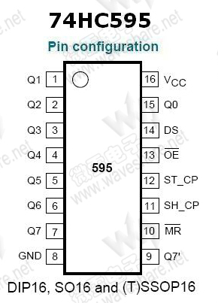
引脚图
Q0-Q7这8根引脚是芯片的输出引脚
DS是串行输入引脚，所谓串行就是使数据在一根信号线上按顺序一位一位地传输。这个引脚我们接到Arduino任意一个端口上（输出模式）

Slide 5
引脚图
SHCP是移位寄存器的时钟引脚。74HC595内部有一个8位的移位寄存器用来保存从DS引脚输入的数据。
在SHCP发生一次上升沿的时候，从DS引脚上取得当前的数据（高/低电平）并把取到的这一位数据保存到移位寄存器里。同样的，这个引脚也接到Arduino任意一个端口上。
向芯片发送数据时，要先在DS引脚上准备好要传送的数据，然后制造一次SHCP引脚的上升沿（先拉低电平再拉高电平），74HC595会在这个上升沿将DS引脚上的数据存入移位寄存器D0，同时D0原来的数据会顺移到D1，D1的数据位移到D2…D6的数据位移到D7。而原先D7的数据已经没有地方储存了(D0-D7表示移位寄存器位的编号)，这一位数据会被输出到引脚Q7’上。本文暂时用不到这个引脚。

Slide 6
引脚图
STCP是芯片内部另外一个8位锁存寄存器的时钟引脚。当移位寄存器的8位数据全部传输完毕后，制造一次锁存器时钟引脚的上升沿，74HC595会在这个上升沿将移位寄存器里的8位数据复制到锁存器中（锁存器里原来的数据将被替换）。
注意，到这里为止，这8位数据还只是被保存在锁存器里，并没有输出到数码管上。这个引脚同样连接到Arduino任意一个端口上即可。

Slide 7
引脚图
锁存器。顾名思义就是将数据保存并锁定。
一旦进入了锁存器，除非断电或重置数据（MR口设置为低电平），锁存器的数据不会再改变。
当你需要更新数据时，将数据串行输入移位寄存器的过程中，锁存器里的数据不会有任何影响，也就不会有闪烁了。一直到移位寄存器8位数据准备完毕，再制造一次STCP的上升沿一次性更新锁存器的数据，更新输出。

Slide 8
引脚图
OE是输出使能引脚，在其他芯片里也很常见。作用是控制锁存器里的数据是否最终输出到Q0-Q7输出引脚上。
低电平时输出，高电平时不输出（既不是高电平，也不是低电平而是高阻态，不通电）。本例为了方便直接接在GND上使其一直保持低电平输出数据。

Slide 9
引脚图
MR是用来重置内部寄存器的引脚。低电平时重置内部寄存器(MemoryReset)。本例为了方便直接连接在Vcc上一直保持高电平。
Q7’引脚，串行输出引脚，本文不使用。

Slide 10
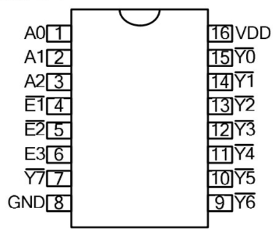
74HC138 3-8 译码器
https://blog.csdn.net/weixin_43772810/article/details/120775594
A0~A2 输入，高电平有效，A0为最低有效位
E1~E3 使能控制，E1、E2低电平有效，E3高电平有效
Y0~Y7 输出，低电平有效（即被选中后输出低电平，若未被选中输出高电平）

Slide 11
74HC138 演示

Slide 12
实验16:3-8译码器点灯实验
利用74HC595 或 74HC138 控制8 个LED
实验器材
74HC595 或 74HC138 直插芯片*1
红色LED*4
绿色LED*4
220Ω直插电阻*8
面包板及跳线

Slide 13
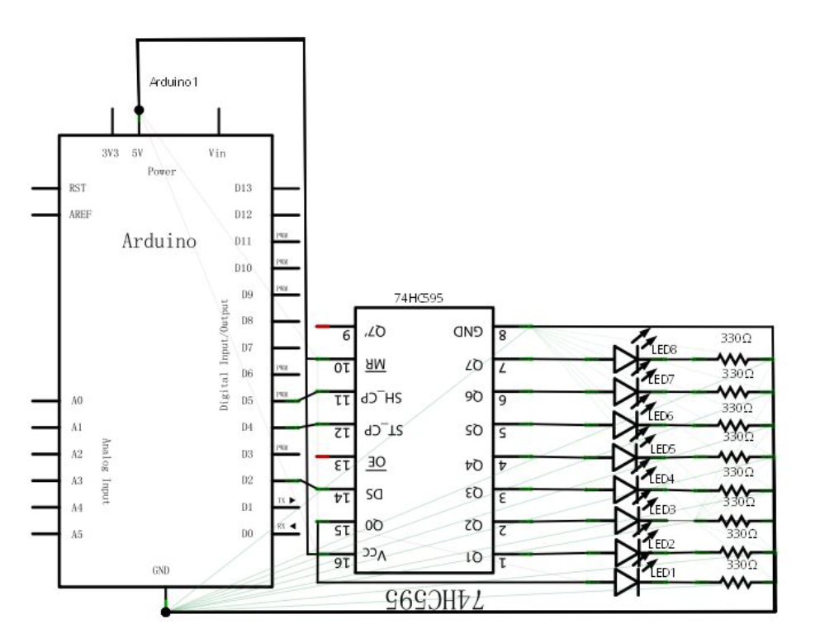
原理图

Slide 14
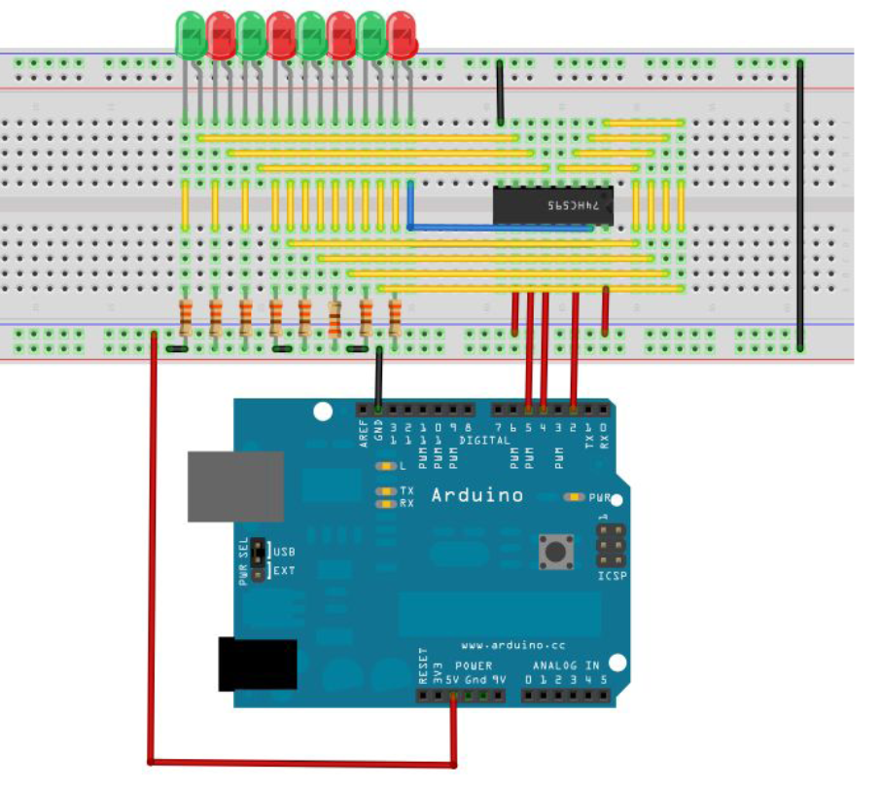
实物图
74HC595

Slide 15
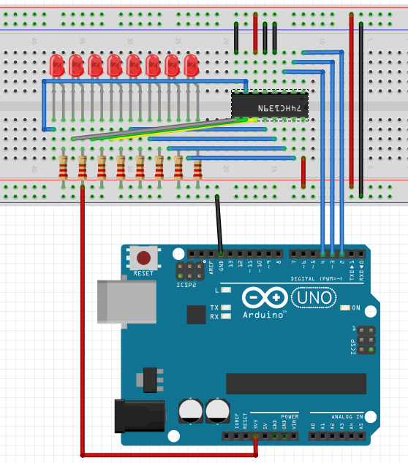
实物图
74HC138

Slide 16
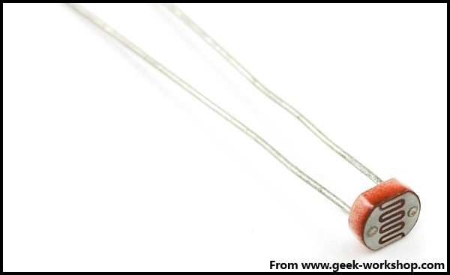
光控灯
光敏电阻又称光导管，常用的制作材料为硫化镉，另外还有硒、硫化铝、硫化铅和硫化铋等材料。这些制作材料具有在特定波长的光照射下，其阻值迅速减小的特性。这是由于光照产生的载流子都参与导电，在外加电场的作用下作漂移运动，从而使光敏电阻器的阻值迅速下降。
特性：光照射时，射入光变强，电阻 减小，
射入光变弱，电阻增大。

Slide 17
实验17：光控实验
实验器材
光敏电阻*1
红色LED*1
10KΩ电阻*1
220Ω电阻*1
面包板及跳线

Slide 18
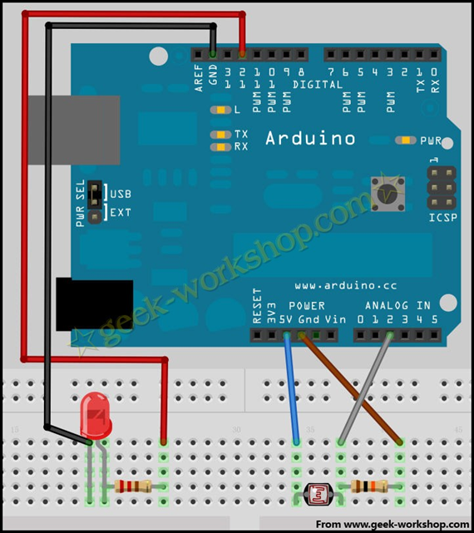
实物图

Slide 19
RGB三基色LED
三基色是指 RGB 三种颜色，R=Red，G=Green，B=Blue，通过这三种颜色不同比例的混合，可以显示任何颜色。
全彩的 LED 屏幕就是通过这种单个的 RGB 灯珠集成在一起做成的，一个 LED 就是一个像素，这个像素可以通过程序控制显示任何颜色、任何灰度。
使用 1 个单色 LED，主要功能是亮度变化，如果三种颜色都用 PWM 控制亮度，就可以混合出不同的比例。
既然三基色灯是 3 种颜色灯的组合，那么控制部分也就变得非常明确，1 种颜色用 1 路 PWM，三种颜色就用三路 PWM。

Slide 20
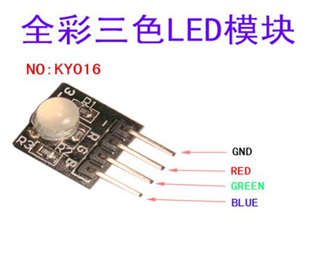
RGB三基色LED
RGB也分共阳和共阴，LED 一共 4 个有效引脚，1 个公共端，另外 3 个是三种不同颜色端口
模块有3个输出
1. R，红色输出,
2. G，绿色输出,
3. B，蓝色输出.
模块特点
3组信号输出，可通过单片机编程实现R，G，B三种颜色的混合达到全彩的效果，

Slide 21
实验18：显示七彩色
显示三基色
显示七彩色

Slide 22
舵机
舵机是用来控制舵的，比如轮船的方向舵，飞机的方向舵、升降舵等，这些都需要控制一定的角度，但并非需要连续旋转。所以一般舵机都是只能转动一定的角度，这里说的舵机主要应用于航模、车模和监控等多种领域。
舵机，又称为伺服马达，是一种具有闭环控制系统的机电结构。舵机内部是有直流电机，位置电位器和驱动反馈电路板组成，其工作原理是由控制器发出PWM（脉冲宽度调制）信号给舵机，经电路板上的IC处理后计算出转动方向，在驱动直流电机转动，透过减速齿轮将动力传至摆臂，同时由位置电位器（检测器）返回位置信号，判断是否已经到达设定位置，一般舵机只能旋转180度。

Slide 23
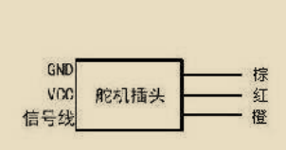
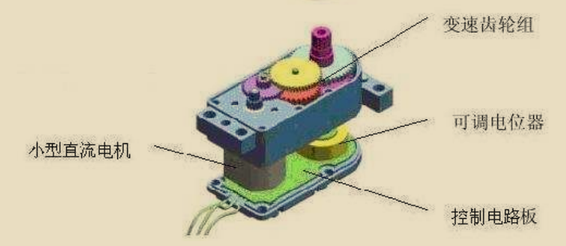
引脚图
舵机有3根线，棕色为地，红色为电源正，橙色为信号线

Slide 24
舵机（续）
舵机的转动位置是靠控制PWM（脉冲宽度调制）信号的占空比来实现的，标准PWM（脉冲宽度调制）信号的周期固定为20ms，占空比为0.5-2.5ms的正脉冲宽度和舵机的转角-90°到90°相对应
Arduino官提供了一个舵机调用函数库serv（https://www.arduino.cc/en/Reference/Servo），可以让Arduino任意I/O口控制舵机。
servo类成员函数
attach() //连接舵机，（具有PWM功能的引脚）
write() //角度控制（0°到180°）
writeMicroseconds() //输入一个值单位为us,来控制舵机转动到相应角度，输入值为1000时舵机轴转动到逆时针最大 位置。输入值为2000时舵机轴转动到顺时针最大位置。输入值为1500时舵机轴在中间位置。
read() //读上一次舵机转动角度，可理解为读取最后一条write()命令中的值。
attached() //判断舵机参数是否已发送到舵机所在接口
detach() //断开舵机连接

Slide 25
实验19：180转舵
实验器材
面包板及跳线
舵机1个
接线
红线接VCC正极，橙色线接6引脚，棕色或黑色的线接GND负极

Slide 26
实验20：电位器控制舵机
使用电位器控制舵机转动
电路保持不变

Slide 27
DS1302时钟
DS1302是由美国DALLAS公司推出的具有涓细电流充电能力的低功耗实时时钟芯片。它可以对年、月、日、周、时、分、秒进行计时，且具有闰年补偿等多种功能。
采用串行数据传输，可为掉电保护电源提供可编程的充电功能，并且可以关闭充电功能。
采用普通32.768kHz晶振工作电压为2.0V~5.5V,采用三线接口与CPU进行同步通信，可以跟Arduino只需要3条数据连接线即可使用。

Slide 28
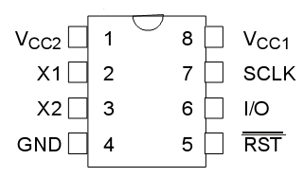
DS1302芯片引脚图
Vcc2：主电源
VCC1：后备电源。在主电源关闭的情况下，也能保持时钟的连续运行。DS1302由Vcc1或Vcc2两者中的较大者供电。可以接一个3v的纽扣电池， 接5v的外接电源，当外界电源断电后，就会使用纽扣电池供电
X1、X2：振荡源，外接32.768kHz晶振。
RST ：复位/片选线
I/O ：串行数据输入输出端(双向)；
SCLK：时钟输入端。

Slide 29
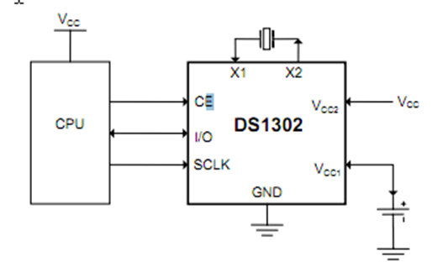
原理图

Slide 30
实验21：显示日期
库文件
http://osoyoo.com/2016/07/26/ds1302_clock_module/
实验器材
Arduino开发板及USB数据线
面包板及跳线若干
DS1302芯片
连线方法
RST -> Arduino 5
DAT -> Arduino 6
CLK -> Arduino 7
VCC -> Arduino +5v
GND -> Arduino GND

